Slide 1
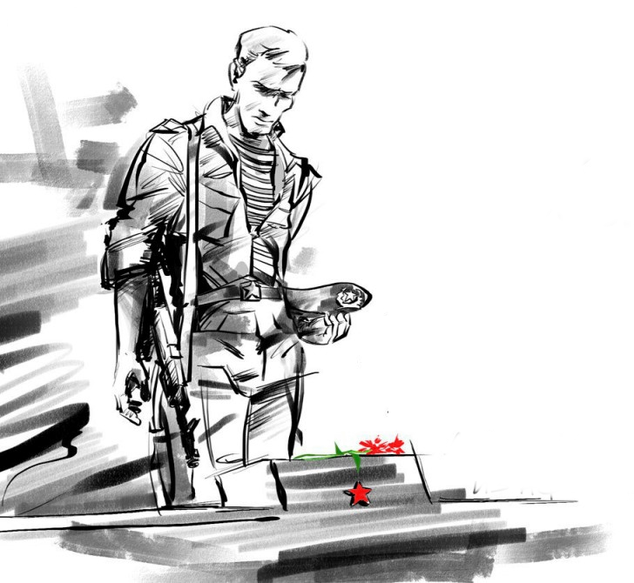
15 февраля 1989 –
день вывода советских войск
из афганистана
Урок мужества
«Эхо афганской войны», посвященный
дню памяти воинов-интернационалистов

Slide 3
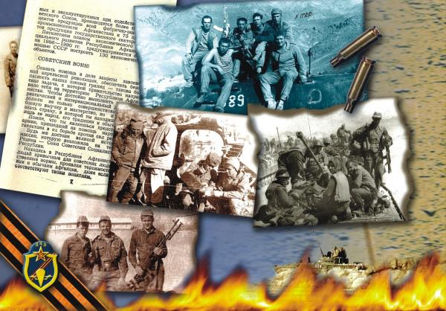

Slide 5
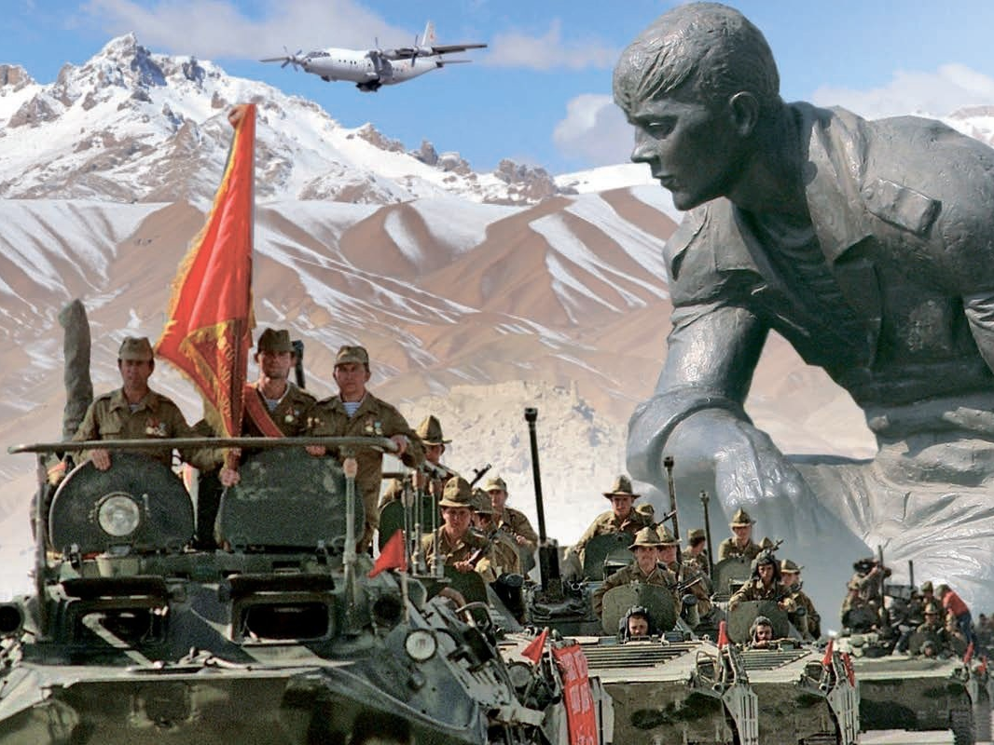

Slide 6
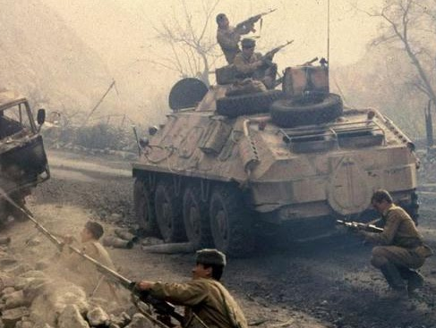

Slide 7
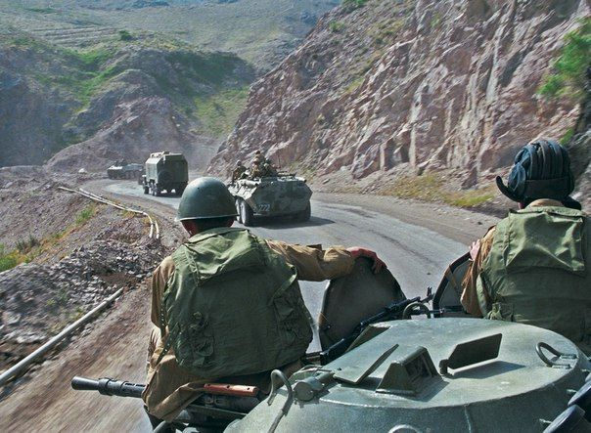

Slide 8
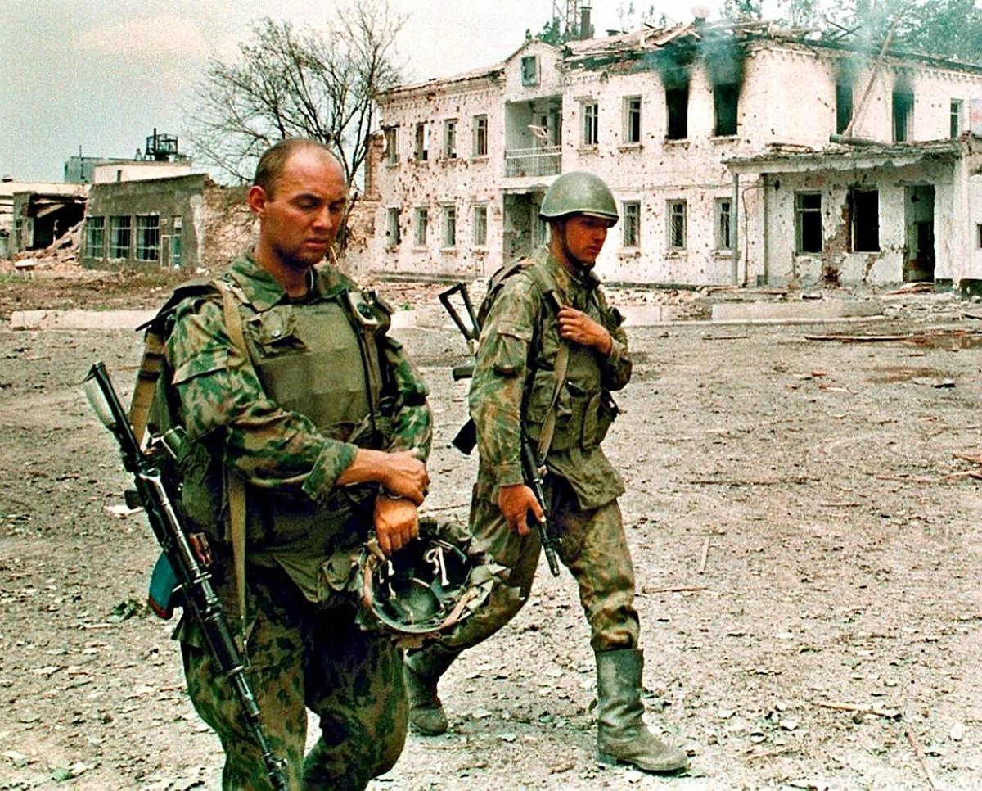

Slide 9
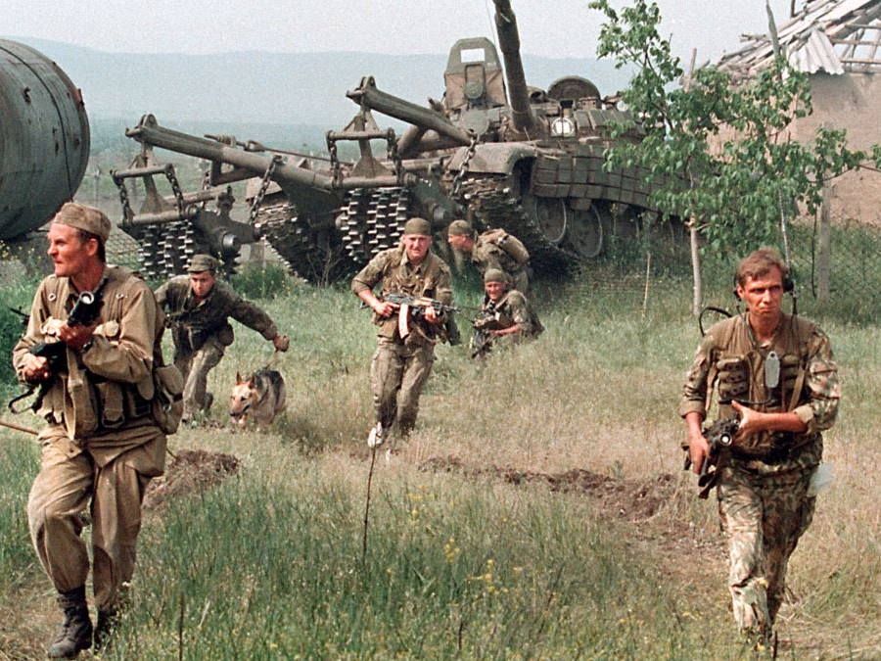

Slide 10
